Slide 1
Выпускная квалификационная работа бакалавра
Простые способы расчета параметров типовых регуляторов для одномерных и многомерных объектов промышленной автоматики
Выполнил
студент гр.3631503/70301 М.А. Иус
Руководитель
профессор, ст.научн. сотр Л. М. Яковис
Санкт-Петербург
2021
1/25

Slide 2
Цели и задачи
Цель работы: провести исследование применимости метода динамической компенсации для настройки типовых ПИ- и ПИД-регуляторов применительно к односвязным и многосвязным объектам
Задачи:
Исследование границ применимости компенсационного метода для систем с инерционными объектами с запаздыванием и колебательными объектами.
Исследование способов повышения эффективности компенсационного метода применительно к задаче управления в условиях случайных возмущений.
Исследование применимости комбинированного метода для многосвязных систем и его реализации в программном комплексе MIMO-master.
2/25

Slide 3

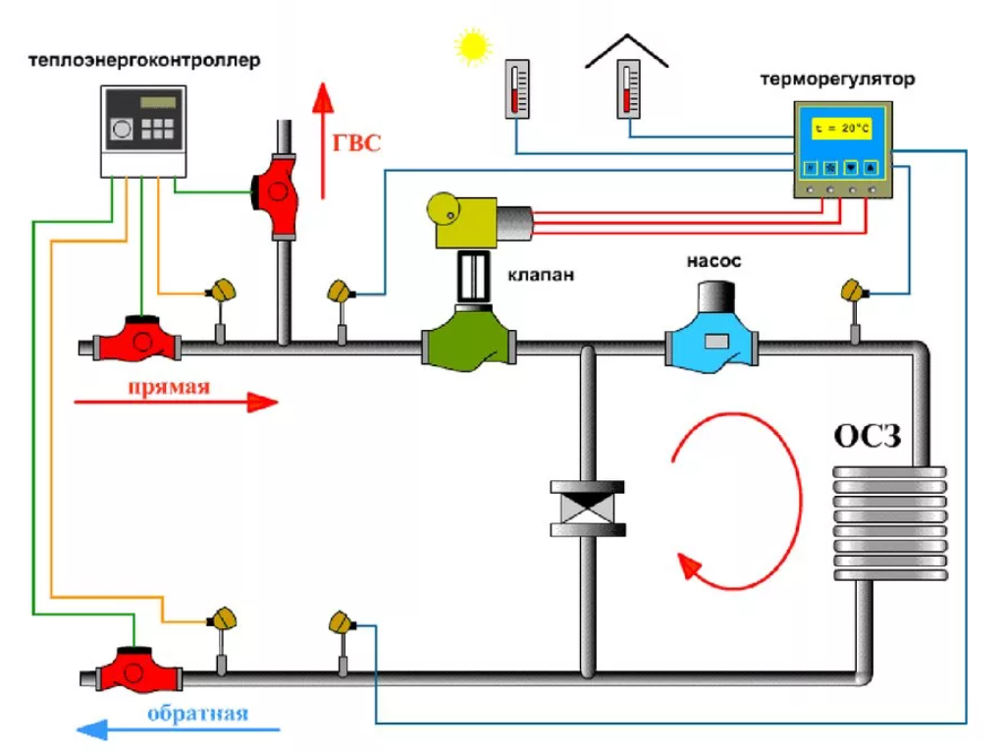
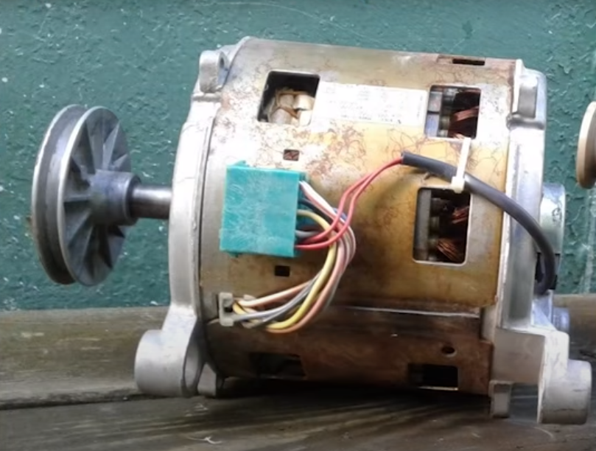

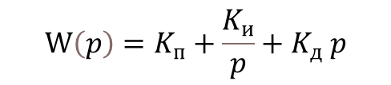
ПИД-регулятор
$$W\left(p\right)=K_{п}+\frac{K_{и}}{p}+K_{д} p$$
Имеет широкое применение благодаря своим свойствам:
Универсальность
Простота
Надежность
Но при этом качество настройки регуляторов часто далеко от наилучшего
3/25

Slide 4
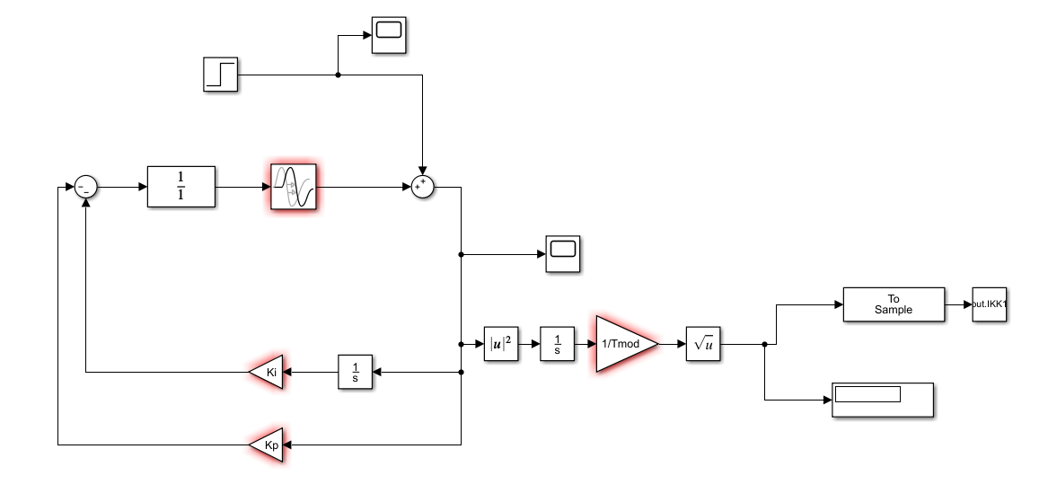
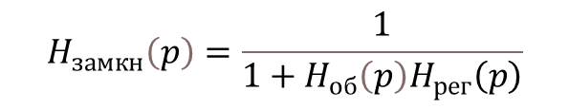
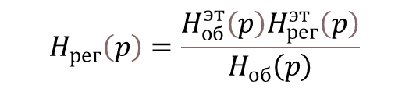
Метод динамической компенсации
Синтез регулятора таким образом, чтобы обеспечить поведение системы идентичное некоторой эталонной системе
$$H_{замкн}\left(p\right)=\frac{1}{1+H_{об}\left(p\right)H_{рег}\left(p\right)}$$
$$H_{рег}\left(p\right)=\frac{H_{об}^{эт}\left(p\right)H_{рег}^{эт}\left(p\right)}{H_{об}\left(p\right)}$$
4/25

Slide 5
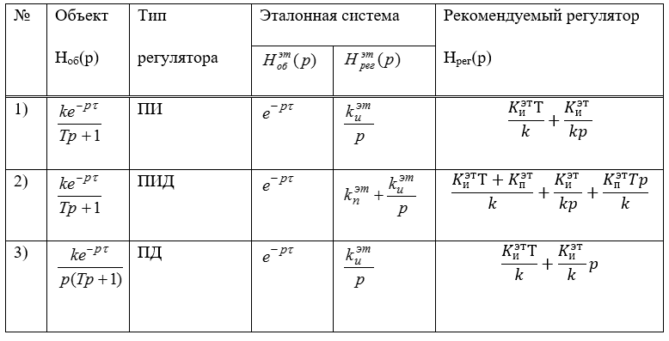
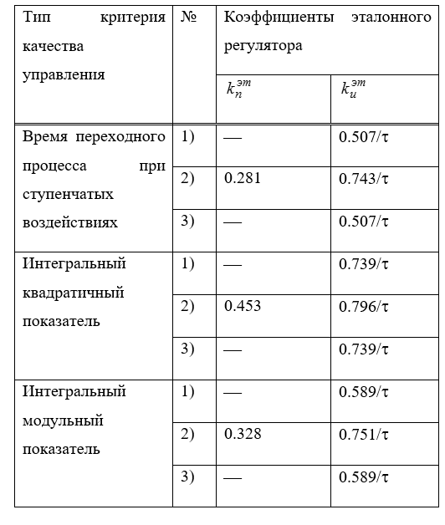
Формулы нахождения типового регулятора для компенсационного метода
5/25

Slide 6
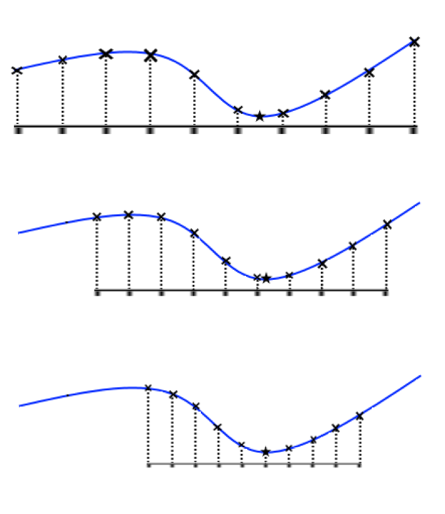
Поисковая процедура нахождения наилучших параметров регулятора
Рассматриваемые в работе альтернативные параметры регулятора находятся с помощью поисковой процедуры с последовательным приближением
Быстрый перебор в определенной области параметров
Нахождение набора параметров регулятора с минимальным значением ИКК
Уменьшение поисковой зоны и переопределение ее вокруг найденных параметров
Найденные наилучшие параметры
6/25

Slide 7
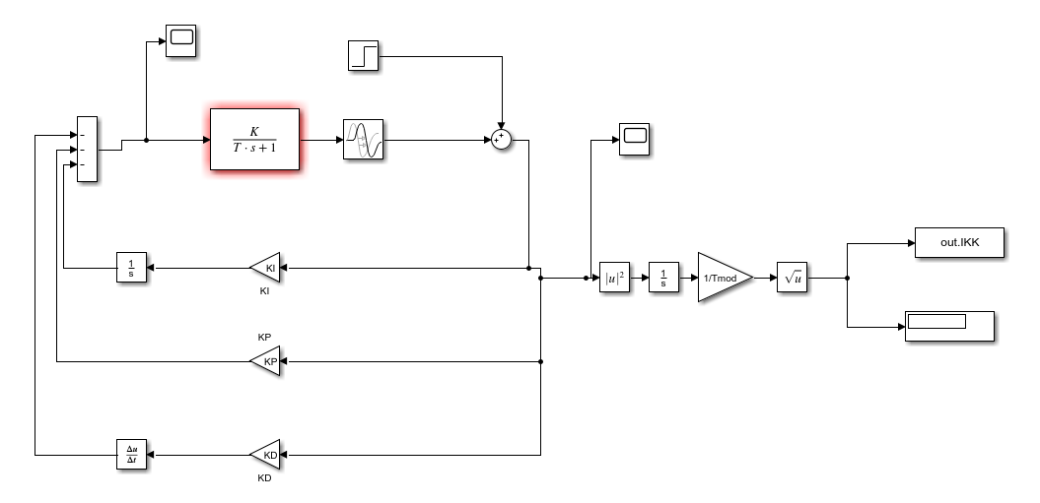
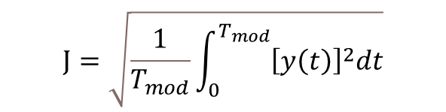
Модель инерционного звена первого порядка с запаздыванием
Для демонстрации работоспособности метода продемонстрируем его работу на примере модели инерционного звена первого порядка с запаздыванием
Эффективность управления оценивается по значению интегрального квадратичного критерия
$$J=\sqrt{\frac{1}{T_{mod}}\int_{0}^{T_{mod}}{{\left[y\left(t\right)\right]}^{2}dt}}$$
7/25

Slide 8
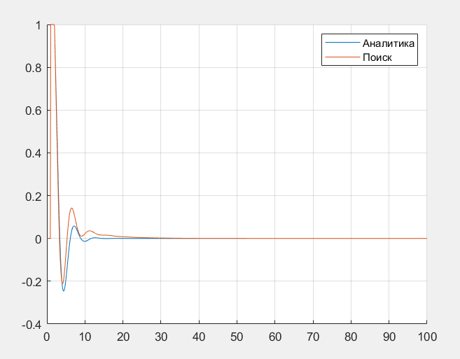
Инерционное звено первого порядка с запаздыванием ПИ-регулятор
 | Компенсационный метод | Поисковый метод
K_{и} | 0.3715 | 0.2626
K_{п} | 1.4860 | 1.6653
ИКК | 1.5310 | 1.4910
Относительный проигрыш по ИКК ~ 2,6%
8/25

Slide 9
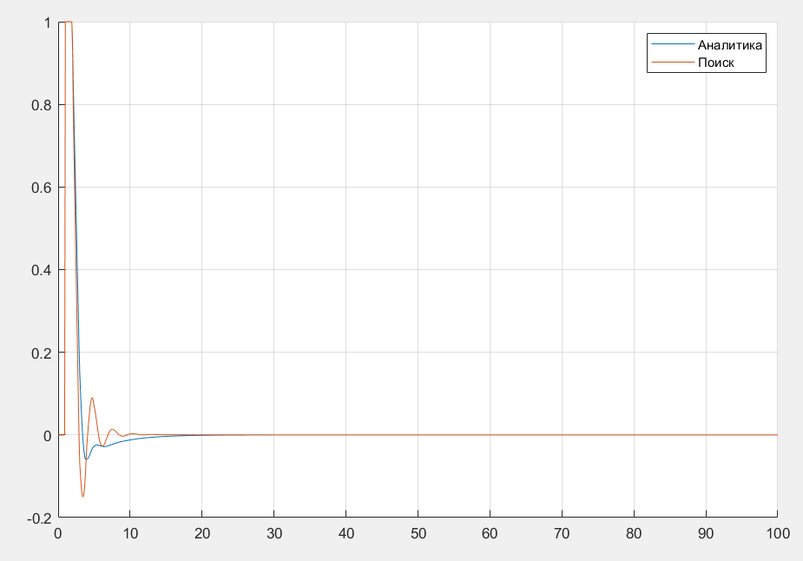
Инерционное звено первого порядка с запаздыванием ПИД-регулятор
 | Компенсационный метод | Поисковый метод
K_{и} | 0.3715 | 0.3651
K_{п} | 1.6265 | 2.1032
K_{д} | 0.562 | 0.8430
ИКК | 1.3532 | 1.2640
Относительный проигрыш по ИКК ~ 7%
9/25

Slide 10
Применение компенсационного метода к более сложным системам
Объект управления с ПФ 2 порядка
Синтезированный регулятор
Компенсационный метод
Объект управления с ПФ 2 порядка
Синтезированный регулятор
Аппроксимирование ПФ 2-го порядка ПФ 1-го порядка с запаздыванием
Компенсационный метод
НО: Теряется важная информация о свойствах объекта, что может привести к ухудшению качества управления
10/25

Slide 11
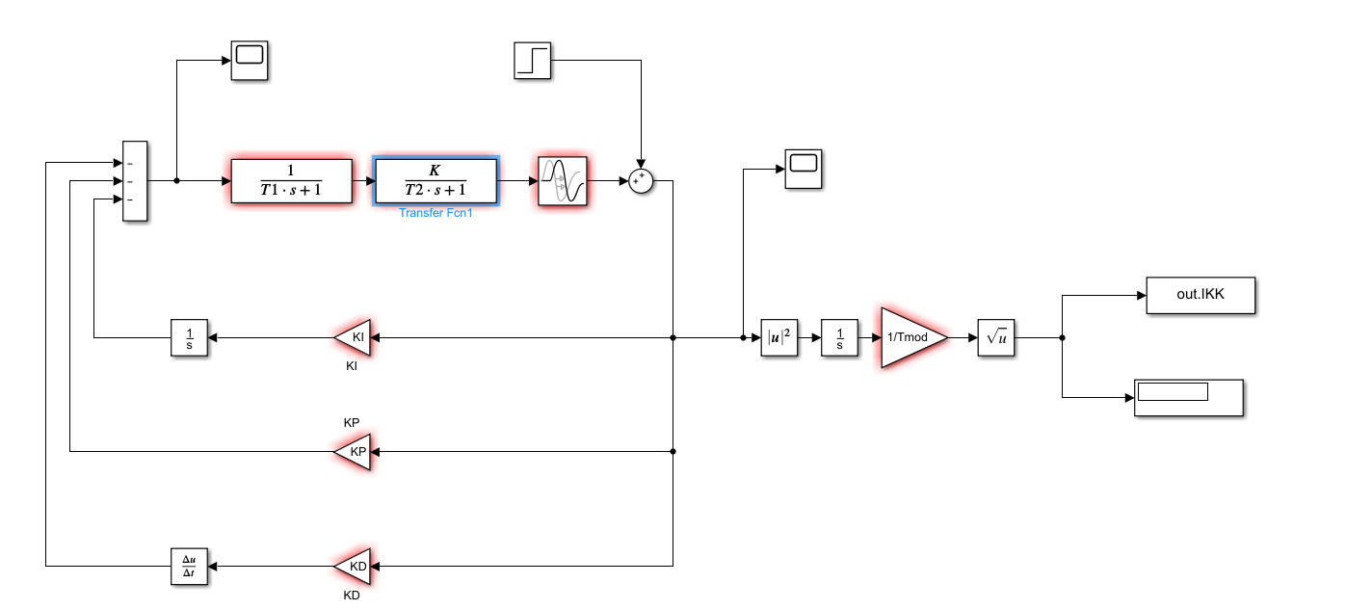
Модель с передаточной функцией, полученной последовательным соединением двух передаточных функций первого порядка
Производится исследование зависимости качества управления от соотношения параметров Т₁ и Т₂
а=Т₂/Т₁
Критерий качества – минимальность значения ИКК
11/25

Slide 12
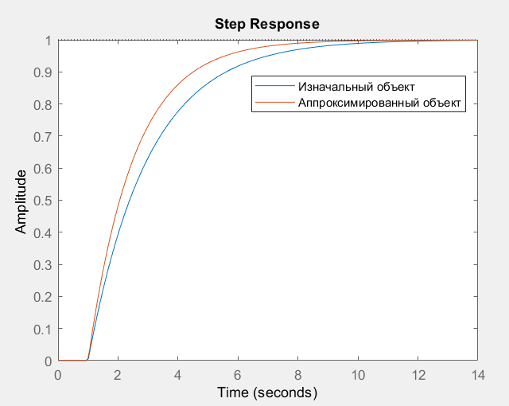
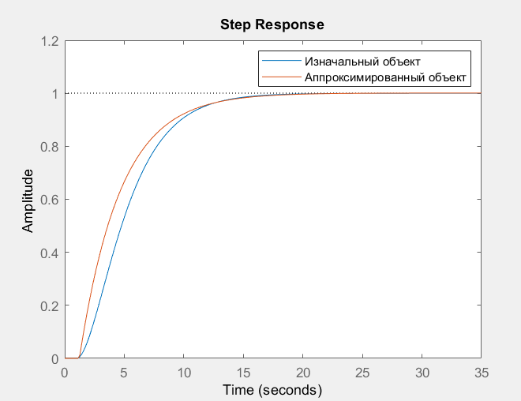
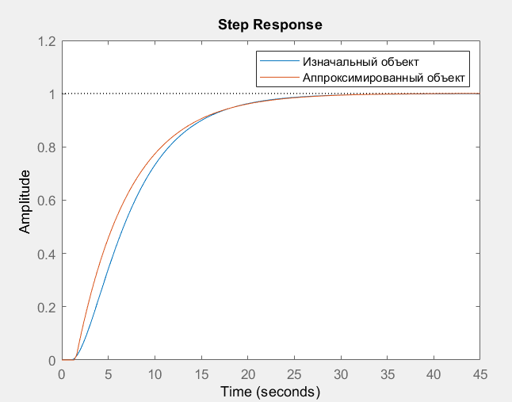
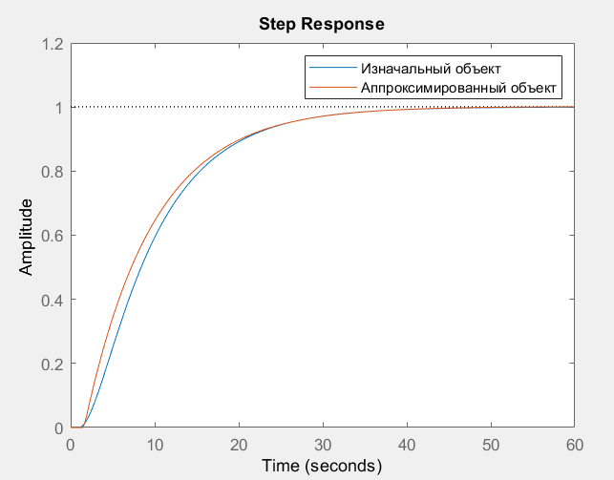
Модель с передаточной функцией, полученной последовательным соединением двух передаточных функций первого порядка
Результаты аппроксимации различных вариантов модели звеном первого порядка с запаздыванием
a = 0.2
a = 1
a = 2.3
a = 3.5
12/25

Slide 13
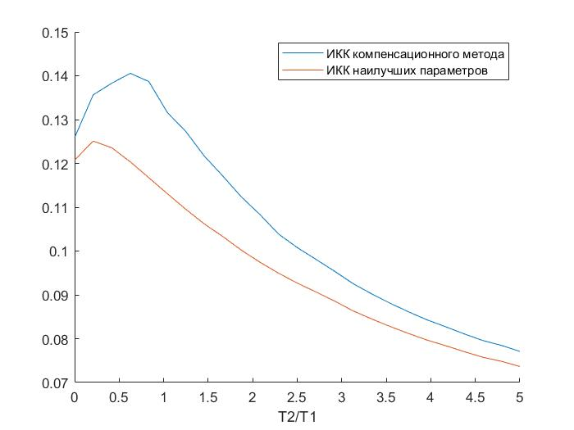
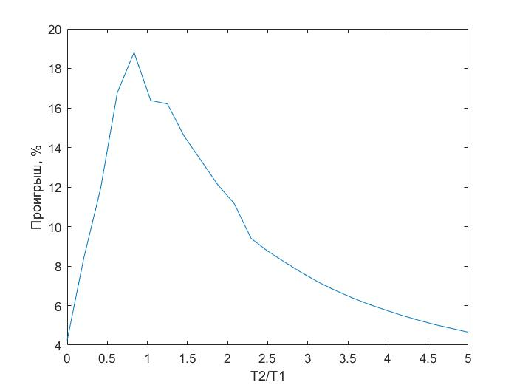
Модель с передаточной функцией, полученной последовательным соединением двух передаточных функций первого порядка
Зависимость качества управления от соотношения Т₁ и Т₂ для ПИ-регулятора
13/25

Slide 14
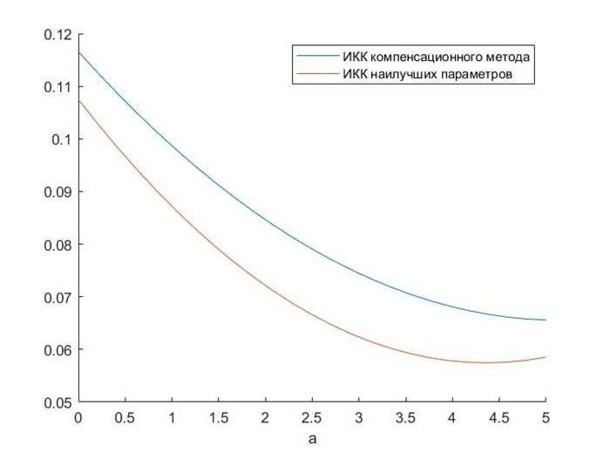
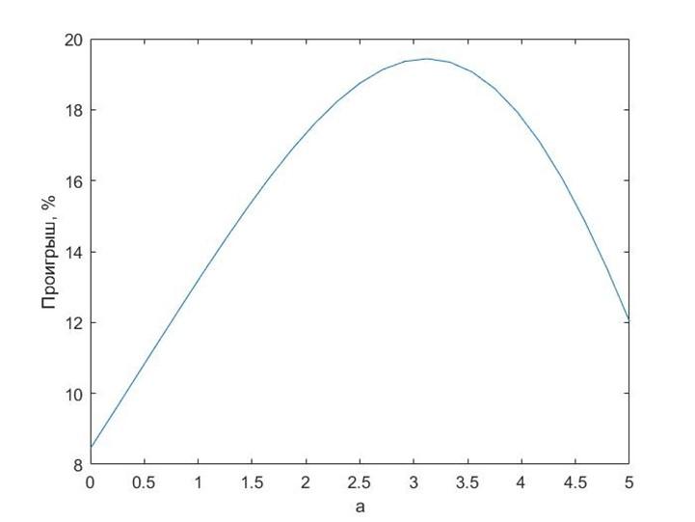
Модель с передаточной функцией, полученной последовательным соединением двух передаточных функций первого порядка
Зависимость качества управления от соотношения Т₁ и Т₂ для ПИД-регулятора
14/25

Slide 15
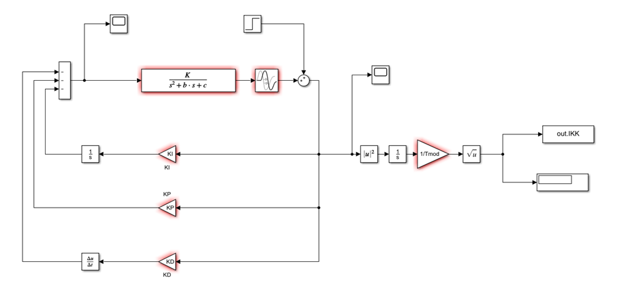
Расчет типовых регуляторов для объектов второго порядка с колебательными переходными процессами
Производится исследование зависимости качества управления от соотношения параметров a=b/√c
Критерий качества – минимальность значения ИКК
15/25

Slide 16
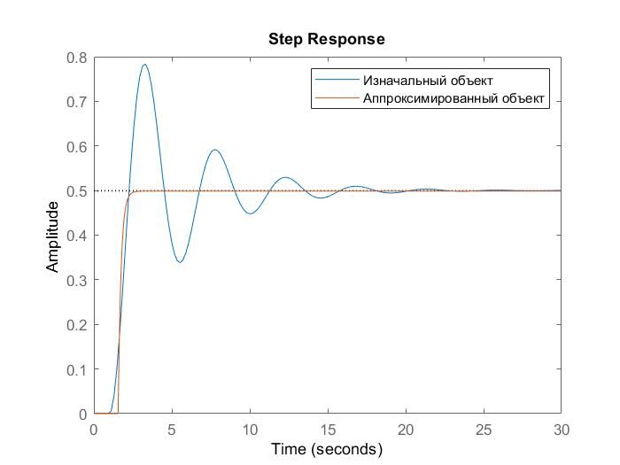
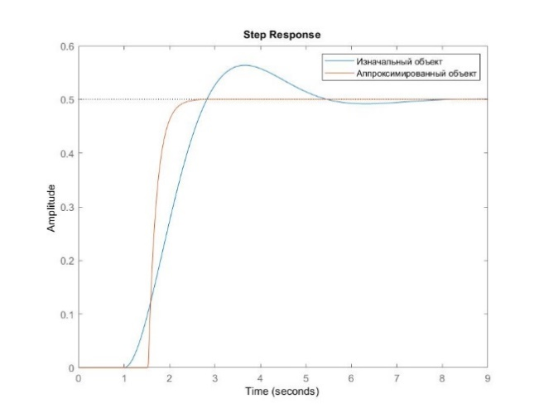
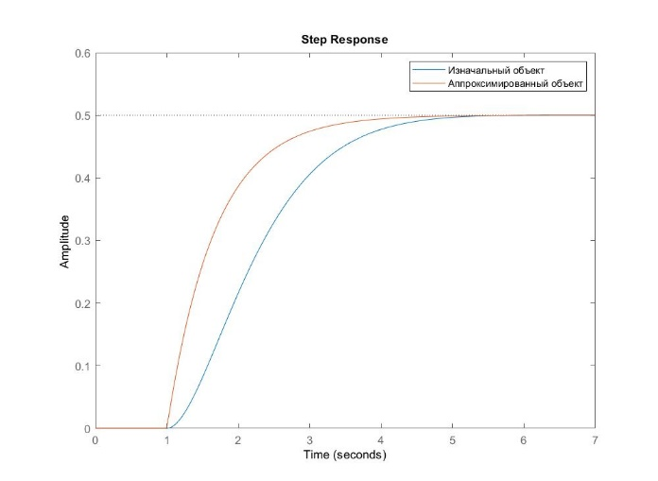
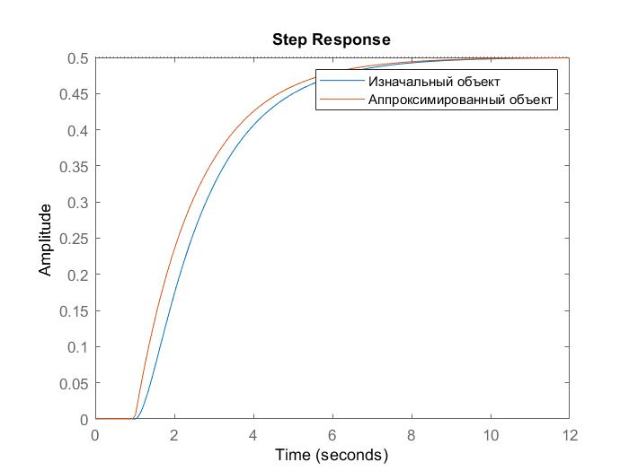
Модель с передаточной функцией, полученной последовательным соединением двух передаточных функций первого порядка
Результаты аппроксимации различных вариантов модели звеном первого порядка с запаздыванием
a = 0.25
a = 0.775
a = 1.3
a = 1.9
16/25

Slide 17
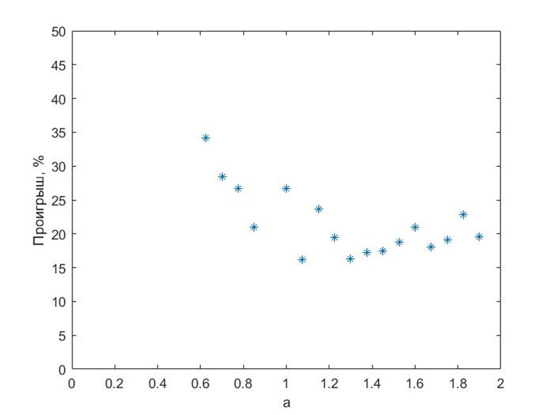
Расчет типовых регуляторов для объектов второго порядка с колебательными переходными процессами
Зависимость качества управления от параметра а для ПИ-регулятора
Потеря работоспособности метода при а<0.6
Нестабильная зона при 0.6<a<1.2 – зависит от качества аппроксимации
17/25

Slide 18
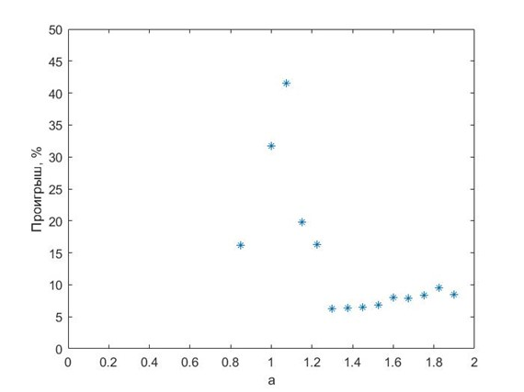
Расчет типовых регуляторов для объектов второго порядка с колебательными переходными процессами
Зависимость качества управления от параметра а для ПИД-регулятора
Потеря работоспособности метода при а<0.8
Нестабильная зона при 0.8<a<1.2 – зависит от качества аппроксимации
18/25

Slide 19
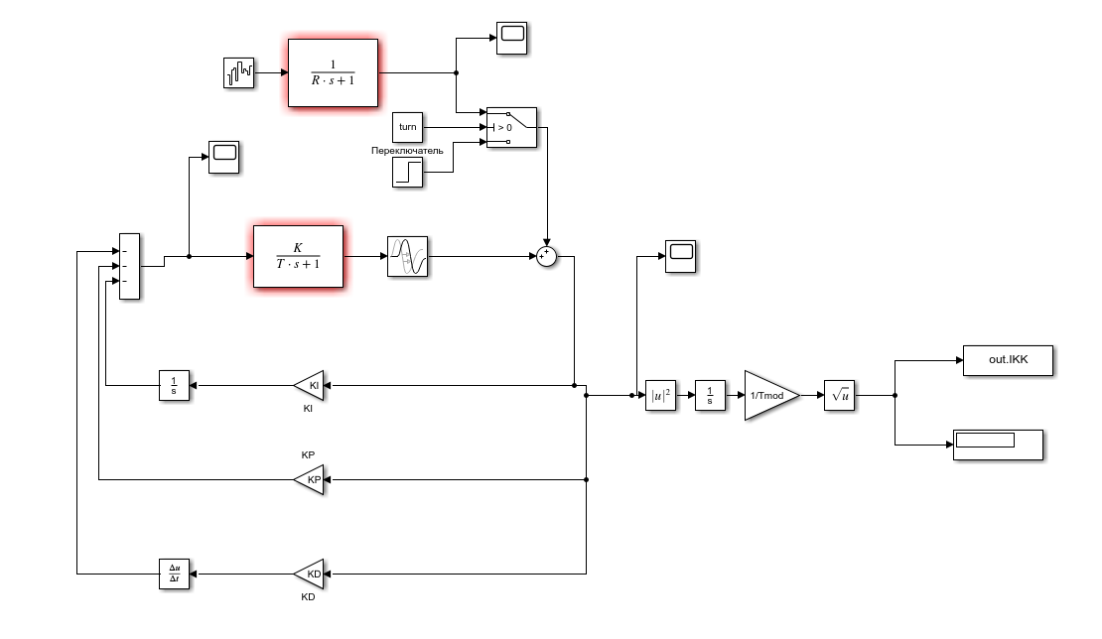
Настройка регулятора с учетом вероятностных характеристик случайных возмущений
В том случае, если характер случайных возмущений может быть охарактеризован с помощью дисперсии и корреляционной функции заданного вида, возможно увеличить эффективность компенсационного метода путем учета этого характера.
19/25

Slide 20
Настройка регулятора с учетом вероятностных характеристик случайных возмущений
Формируются три набора характеристик регулятора:
Настройка поисковым методом по ступенчатому воздействию
Настройка компенсационным методом
Настройка специальным компенсационным методом, учитывающим характер возмущений
20/25

Slide 21
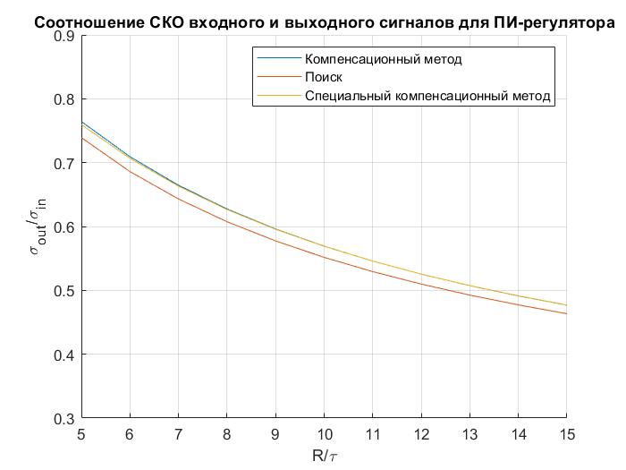
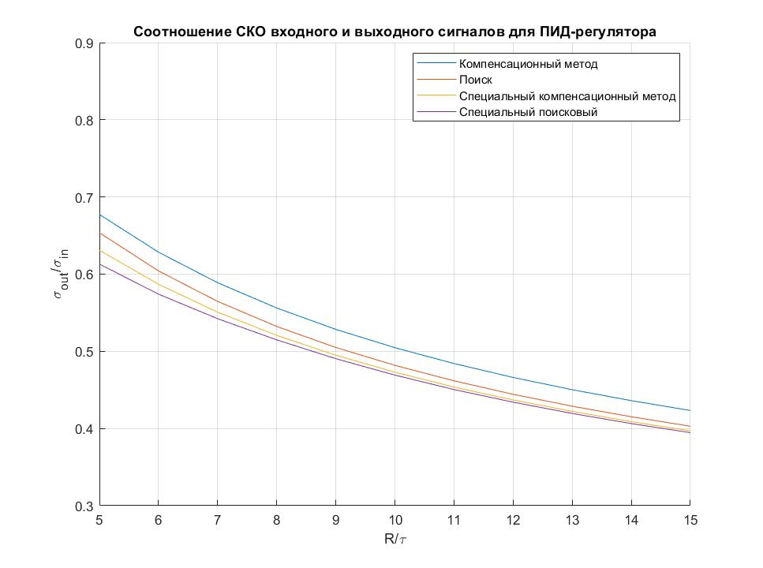
Настройка регулятора для компенсации воздействий заданной модели
ПИ-регулятор
ПИД-регулятор
Эффективность специального компенсационного метода для ПИД-регулятора больше, чем для лучших настроек по ступенчатому воздействию
21/25

Slide 22

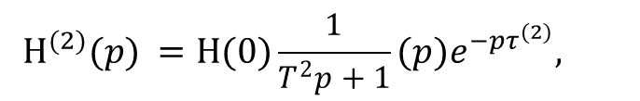
Использование комбинированного метода для настройки многосвязных систем
$$H(p)=[h_{ij}(p)] , h_{ij}(p)=\frac{K_{ij}}{T_{ij}p+1}(p)e^{−pτ_{ij}}$$
Вспомогательный объект | Вспомогательный регулятор
$$H^{(2)}(p) =H(0)\frac{1}{T^{2}p+1}(p)e^{−pτ^{(2)}},$$
22/25

Slide 23
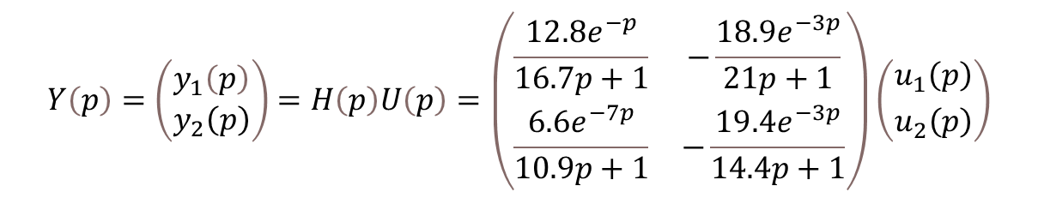
Использование комбинированного метода для настройки многосвязных систем
$$Y\left(p\right)=\left(\begin{matrix}y_{1}\left(p\right) \\ y_{2}\left(p\right)\end{matrix}\right)=H\left(p\right)U\left(p\right)=\left(\begin{matrix}\frac{12.8e^{−p}}{16.7p+1} & −\frac{18.9e^{−3p}}{21p+1} \\ \frac{6.6e^{−7p}}{10.9p+1} & −\frac{19.4e^{−3p}}{14.4p+1}\end{matrix}\right)\left({u_{1}\left(p\right) \atop u_{2}\left(p\right)}\right)$$
Данная система представляет собой описание системы управления дистилляционной колонной, производящей процесс отделения метанола от воды.
Наблюдаются различные запаздывания по разным контурам, что усложняет настройку регулятора
23/25

Slide 24
ПИ-регулятор
Метод | Значение ИКК | Относительный проигрыш (от К.О)
Комбинированный (r по Бристолю) | 0.1104 | 24%
Комбинированный (r перебором) | 0.0900 | 1%
Комбинированный (без учета связей) | 0.1629 | 83%
Автономный оптимальный | 0.2779 | 212%
Осторожный оптимальный | 0.1052 | 18%
Комбинированный оптимальный | 0.0890
Комбинированный метод, реализованный в MIMO-master, дает приемлемые по качеству управления настройки регулятора
ПИД-регулятор
Метод | Значение ИКК | Относительный проигрыш (от К.О)
Комбинированный (r по Бристолю) | 0.0926 | 30%
Комбинированный (r перебором) | 0.0923 | 28%
Комбинированный (без учета связей) | 0.7315* | Потеря устойчивости
Автономный оптимальный | 0.0744 | 4%
Осторожный оптимальный | 0.0922 | 28%
Комбинированный оптимальный | 0.0716
24/25

Slide 25
Выводы
1. Компенсационный метод может применяться в качестве метода быстрого нахождения субоптимальных параметров регулятора для систем промышленной автоматики.
2. В случае систем первого порядка с запаздыванием проигрыш составляет 4-7%
3. Для систем второго порядка метод может применяться с помощью аппроксимации объекта звеном первого порядка с запаздыванием. Падение эффективности при этом, в зависимости от параметров объекта, может составлять до 20-40%
4. Учет характера входящих воздействий позволяет увеличить эффективность ПИД-регулятора
5. Комбинированный метод может быстро получать приемлемые настройки для многосвязных систем
25/25

